Slide 1
Toward Calculation of Radiative Decay Time of Biexciton in a CuCl Film
Nogami Takeshi
Yoshida lab. M1

Slide 2
Contents
Introduction Quantum entanglement Radiative decay process of biexciton Radiative lifetime of exciton and biexciton as a function of film thickness (experiment) Purpose
Exciton-Light Coupled States Calculation method for energy of exciton-like states Results of peak energy and radiative lifetime
Problem to calculate biexciton lifetime Strategy for the resolution
Summary
Notes:
This is today's contents.
Entangled photon pairs are generated from the radiative decay of a biexciton, and the radiative decay time determines the efficiency of entangled photons.
First, I will explain the concept of quantum entanglement.
Next, I will show you experimental data of the film-thickness dependence of the biexciton radiative decay time.
This result is totally different from that of exciton, and the behavior has not been understood yet.
This is the motivation to study this subject.
To calculate the biexciton radiative decay time, exciton-photon coupled states are necessary.
I will mainly explain the exciton-photon coupled states.
Finally, I will describe future work and summary.
まずはじめに発表の流れを簡単に言いますと、イントロダクションとして量子力学特有の性質であるもつれ光子対についての説明、励起子分子の生成と緩和について、その後で先行研究と私自身の研究について話したいと思います。

Slide 3
Quantum Entanglement
Relation between photon spin and polarization
1
The state of polarization-entangled photon pair
Entanglement :
2
Non-entanglement :
system 1 : up spin ⇔ system 2 : down spin
system 1 : down spin ⇔ system 2 : up spin
one observation decides another state.
Fundamental component of various quantum information applications.
Notes:
I explain What the quantum entanglement is.
A photon has integer spin of plus one or minus one, which corresponds to left-circular and right-circular polarizations, respectively.
A polarization-entangled photon pair is described by a superposition of two-photon polarization states.
The observation probability of each spin is fifty-fifty.
But when the spin of one photon is observed, the other spin is immediately determined as its opposite state.
it is Interesting that this character is maintained no matter how distant two photons are separated.
In non-entangled state two observations have no such a correlation.
Entangle photons are necessary for quantum information devices, and their efficient generation is desirable.
それではもつれ光子とはなにか。その説明を簡単にしていきたいと思います。
まず光子というのは+1,もしくは-1のを持っていて、それぞれ右回りと左回りの偏向に対応しています。
ここでこのように偏向についてもつれ合った状態があるとします。
この状態と言うのは系1,2の偏向状態を観測して右回りである確率と左回りである確率がそれぞれ1/2になっているのですが、片方の偏向状態が決定した瞬間、直ちにもう一方の偏向状態も決まります。
この状態の面白いところが、この光子対がコヒーレンスを保ちながら、どれだけ空間的に離れていっても、片方の測定が他方に影響をあたえると言うものです。
量子デバイスには純度の高いもつれ光子対の生成が不可欠となっています。

Slide 4
Radiative Decay Process of Biexciton
Biexciton
two-photon resonant excitation
Exciton for QD
Polariton for bulk
Ground State
entangled photon pair
Notes:
Radiative decay of biexciton is one of the way to create entangled photon pair.
So I will explain the creation of biexciton and its radiative decay.
The biexciton decay to ground state via exciton state with emitting photons.
When the two-circular polarization states of excitons are degenerate, the emitted two photons are entangled.
My research purpose is calculation about decay of biexciton in thin film.
このもつれ光子対の生成方法の1つとして励起子分子の緩和があります。
そこで励起子分子の生成と緩和についての説明をしていきたいと思います。
励起子分子を生成させる際は薄膜中に励起子分子を2光子共鳴励起させます。その励起子分子が励起子状態を経由して基底状態に戻るのですが、このときに放出される光子の偏向が、右回りか左回りかの見分けがつかないことからもつれ光子対が生成されます。
この励起子分子の緩和の計算が私の研究目的になります。

Slide 5
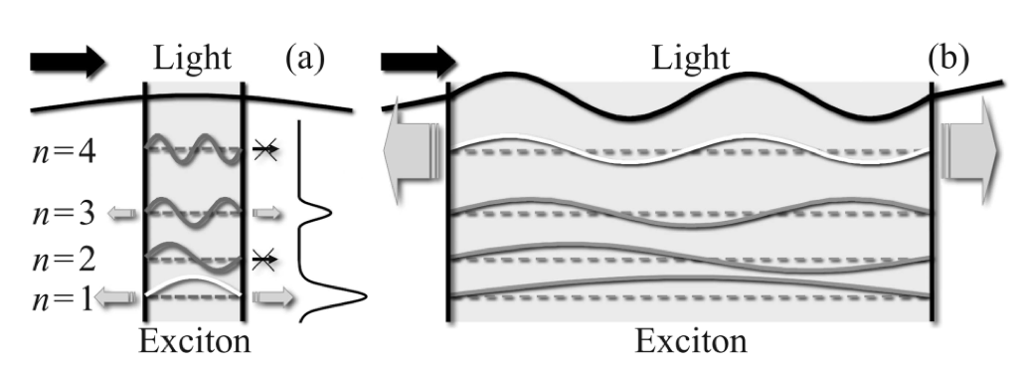
Exciton-Light Interaction
Strength of interaction
M. Ichimiya et al. , PRL 103, 257401 (2009)
Thin film
decay time
Long-wavelength approximation(LWA) is valid
thickness
Thick film
decay time
LWA is invalid
thickness
Strong coupling Short radiative lifetime of exciton
Notes:
Next, I introduce previous research about film-thickness dependence of exciton-photon coupled state in CuCl film.
The strength of exciton-photon interaction is represented by this form.
The interaction becomes strong with increase of the confinement size.
This means that radiative decay time becomes shorter with increase of the confinement size.
When the film thickness is much smaller than wavelength of light, the long-wavelength approximation is valid.
Namely, the strength of the light field is treated as a constant.
However, this approximation becomes invalid for thick film, and as a result, the thickness dependence of the radiative decay time of exciton-photon coupled state shows dip structure.
先行研究として、薄膜中における励起子と光の結合状態の説明をしていきたいと思います。
励起子と光の相互作用の強さは励起子の分極と輻射電場の積分で表される。
励起子の閉じ込めサイズが大きくなるほどその体積に比例して相互作用が強くなる。
相互作用が強くなるほど励起子の輻射寿命は短くなるので、薄膜中の励起子の輻射寿命は膜厚と共におおむね短くなる。
膜厚が薄い場合は光の波長が励起子の波長より十分長く、長波長近似が用いられる。
このとき、光の波長はほとんど一定なので、図のように励起子の分極が偶関数のときは光と相互作用するが、奇関数のときは相互作用しない。
一方、膜厚が厚い場合は長波長近似が成立せず、光と励起子の分極が一致するような膜厚で寿命が急激に短くなる、dip構造を取ります。

Slide 6
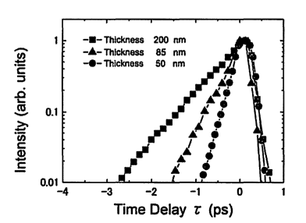
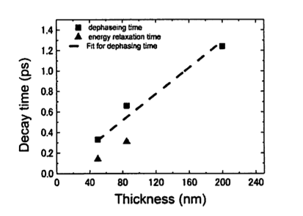
Radiative Decay Time of Biexciton
Degenerate four-wave mixing
(Dephasing time )
内山ら, 第２４回光物性研究会論文集 299 (2013)
Biexciton:
monotonically increases with
Exciton:
has dip structure
Purpose : Theoretical analysis on of biexciton in films
Notes:
I will explain radiative decay time of biexciton.
This graph shows time resolved four-wave mixing signals from a biexciton in
films with various thickness.
The signal decay indicates the radiative decay of the biexciton.
The decay times are summarized as a function of the thickness in this graph.
You can see radiative decay time increase with increasing thickness.
This behavior is totally different from that of exciton, and
has not been understood yet.
The purpose of my study is to clarify the thickness dependence of
the biexciton decay time.
次に励起子分子の輻射寿命の膜厚依存性について説明していきたいと思います。
このグラフは四光波混合のシグナルの時間依存性で、励起子分子の輻射寿命と関係しています。
このデータを膜厚の関数としてプロットしたのがこちらの右のグラフになります。
励起子分子の輻射寿命は膜厚が大きくなるのに比例して、長くなっていることが分かります.
この励起子分子の輻射寿命の膜厚依存性は励起子の場合と全く逆である。
この振る舞いを理論的に明らかにするのが本研究の目的である。

Slide 7
Radiative Decay of Biexciton in Thin Film
initial state
final state
Light
Radiative decay
Light
Biexciton
Exciton-Light coupled states
Notes:
This is a schematic illustration of radiative decay of the biexciton.
Biexciton in a film decays into two excitons which couple with light.
Therefore, the exciton-light coupled states are necessary to calculate the biexciton radiative decay time.
Here, I will talk about the exciton-light coupled states as a first step.
今回説明する薄膜中の励起子分子の緩和を図で説明すると、生成された励起子分子は2つの励起子と光の結合状態に分裂します。
励起子分子の輻射寿命を計算するためには、分裂したあとの励起子と光の結合状態が計算が必要になり、今回発表ではその計算について説明していきます。

Slide 8
Calculation of Exciton-Light Coupled States
Maxwell’s wave equation
Exciton polarization:
Susceptibility:
Dyadic Green’s function
energy level and direction of polarization
Radiation field from polarization P
Self-consistent equation for
Notes:
ここから薄膜中の励起子と光の結合状態の計算方法について説明していきたいと思います。
まず物質中のマクスウェル方程式はこのように書けます。
ここでPは励起子の分極、χは電気感受率で誘起分極密度の遷移行列要素ρなどを用いこのようにかけるので。
マクスウェル方程式からグリーン関数をこのように定義すると、輻射電場は背景誘電率をEbとし、グリーン関数と分極を用い、このように書くことができます。

Slide 9
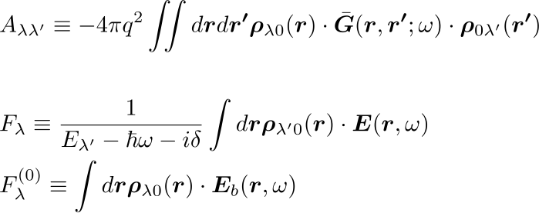
Self-Consistent Equation in Matrix Formula
K. Cho, Prog. Theor. Phys. Suppl. 106, 225 (1991)
Self-interaction of exciton via EM field
Notes:
自己無撞着方程式の左からρこ掛けて積分すると、自己無撞着方程式は行列の形でこのように書け、Aは誘起分極間の相互作用でこのように書けます。励起子の輻射場を介した自己エネルギー。
またF、F(0)はこのように定義されます。
この式から、散乱電場Eがピークとなる条件はSの行列式がゼロになる場合であることが分かります。
つまり、Sの行列式がゼロになる条件から励起子の固有エネルギーを求めることができます。

Slide 10
Polariton Modes
Resonant scattering condition :
Complex nonlinear equation
Energy of Exciton-Light coupled state
of Exciton-Light coupled state
Notes:
そこでSの行列式がゼロになるという条件で、エネルギーが収束するまで自己無撞着計算を行いました。
最終的に求まった振動数の実部が結合状態のエネルギーとなり、虚部が輻射寿命となります。

Slide 11
Green's functions for planarly layered media
Dyadic Green’s function
Self-interaction of exciton via EM field
Exciton layer
Notes:
ここで先ほど定義したグリーン関数について説明すると、レイヤー状の媒質のグリーン関数というのは既に計算されており、今回の場合sourceが媒質2中にある場合のグリーン関数はこのようにして書くことが出来ます。
これを用いて先ほどの行列Sの中に出てきたAの値を解析的に計算していきます。

Slide 12
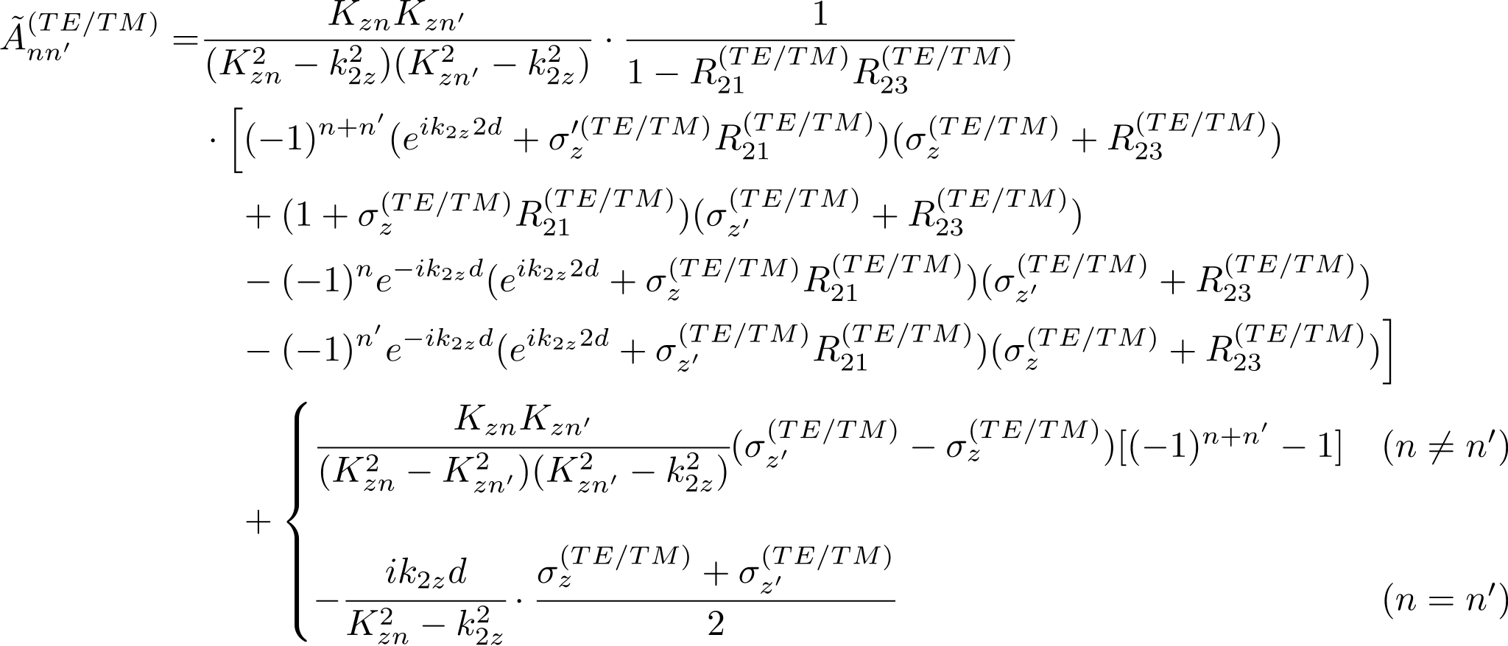
Analytical Expression of A
TMmode
TEmode
岸本潤, 修士論文 (2003)
Notes:
この積分は解析に的に解くことが出来て、Aの表式は少し複雑ですがこのように求めることが出来ます。
このしきから見て分かるようにTEモードの光では電場の向きがy方向であるため、y方向の分極を持った励起子とのみの相互作用になります。
一方TMモードでは電場はx成分とz成分を持つため行列で言うと、xx,xz,zx,zzの要素にのみ項が現れていることが分かります。

Slide 13
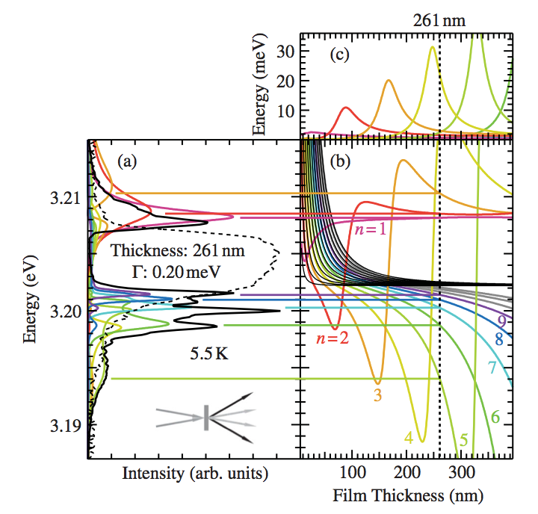
Radiative Lifetime of Exciton in Thin Films
Degenerate four-wave
mixing (experiment)
: dip structure
M. Ichimiya et al. , PRL 103, 257401 (2009)
Notes:
このグラフは薄膜中の励起子のエネルギーと輻射寿命の理論計算と実験結果を示した先行研究のデータになります。
グラフの(a)は縮退四光波混合によるCuCl薄膜中のポラリトンの共鳴エネルギーと輻射寿命を調べた実験結果で結果です。
右側はk_{para}=0の場合における理論計算の結果で、(b)ポラリトンのエネルギーの膜厚依存性、(c)はポラリトンの輻射寿命の膜厚依存性となっています。
実験の膜厚は261nmで、その膜厚は右の図の点線で示されています。
実験で得られたピークのエネルギーとその輻射寿命幅は計算結果とよく一致していることが見て取れます。
閉じ込められた励起子の波長は膜厚に依存し、光の波長と一致する条件に近づくと、光との相互作用が大きくなり、励起子のエネルギー準位が大きくシフトします。
また、その膜厚で輻射寿命幅が大きくなっていることが分かります。

Slide 14
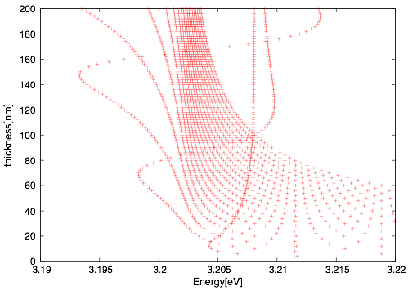
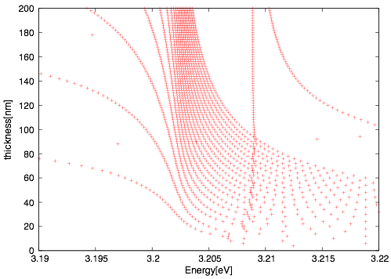
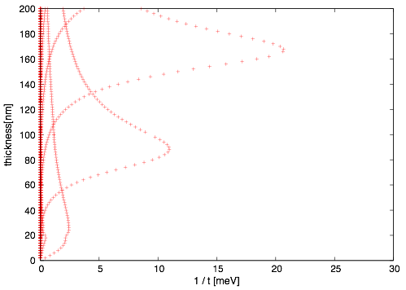
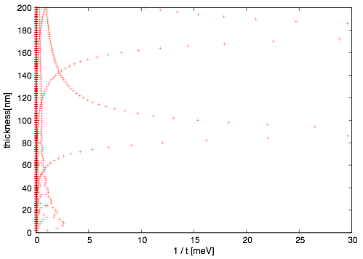
Energy of Exciton-Light Coupled States (TE mode)
Thickness [nm]
Thickness [nm]
Energy [eV]
Energy [eV]
Thickness [nm]
Thickness [nm]
Notes:
今回私が計算した結果では入射角度を組み込んだ計算で垂直に入射する場合を見ると先行研究の理論値と比較してもよく一致していることが分かります。

Slide 15
Extension of Exciton-Light Coupled State
Previous Calculation
only discrete exciton-like states
continuous photon-like states are not included
Exciton-light coupled states are continuous in energy
Whole states of discrete states coupled with continuum
U. Fano, Physical Review, 124, 1866 (1961)
photon state
exciton state
continuum
discrete
Notes:
この計算方法では、輻射場を介した励起子の自己エネルギー、つまり、結合状態として離散的な励起子的な状態しか得られない。
しかし、励起子分子の輻射寿命を計算するためには、フォトンライクな結合状態も不可欠である。
つまり、離散的な励起子と連続的な光が結合した状態をすべて求める必要がある。
このような結合状態はFanoの手法を用いて計算することができる。
ここで考えている系の結合状態は、z方向の波数が連続的な光子と離散的な励起子の重ね合わせ状態となる。
展開係数αとβは、Fanoの手法から決定することができる。
この結合状態を用いると、励起子分子から結合状態への遷移振幅が計算できるので、励起子分子の輻射寿命が求められる
今後、この方法で励起子分子の輻射寿命の膜厚依存性を調べていく。
矢印を引く

Slide 16
Summary
Radiative decay of biexciton
entangled photon generation
Radiative decay time as a function of thickness
Exciton : basically decreases with d
Biexciton : monotonically increases with d
Purpose is to clarify the d-dependence of
Radiative decay processes
Biexciton
Exciton-Light coupled states
・Exciton-like discrete exciton-light coupled states
・Whole continuous exciton-light coupled states are necessary in the calculation
Future Work
Notes:
I summarize today's talk.
First, entangled photon pairs are generated from the radiative decay of biexciotn, and they are expected to be applied to quantum information devices.
Second, I introduced previous research, in previous research, the radiative decay time of biexciton increase with increasing thickness.
This behavior is totally different from exciton's one.
That's why I started to study to clarify the radiative decay time of biexciton in a film. This is the purpose of my research.
Finally, I explained about the radiative decay process and my calculation of exciton-photon coupled state.
but in previous calculation, photon-like state was not taken into account. So I suggested improved exciton-photon coupled state.
My Future work is to calculate coefficients of this state in reference to Fano's paper.
最後にまとめる。
励起子分子の輻射緩和からもつれ光子対が生成されるが、これは量子情報処理技術などの応用に期待されている。
これまでの実験で、励起子分子の輻射緩和時間は膜厚が厚くなるにつれて単調に増加することが明らかにされている。
この振る舞いは励起子の輻射緩和時間の膜厚依存性と全く逆である。
そこで、励起子分子の輻射寿命の膜厚依存性を解明する研究を始めた。
励起子分子の輻射寿命の計算には励起子と光の結合状態を求める必要がある。
ここでは、従来の方法にしたがって、結合状態の固有エネルギーを計算した。
しかし、この方法では励起子的な結合状態しか求めることができない。
そこで、光子的なものも含めたすべての結合状態の一般的な形を提案した。
結合状態の具体的な計算、また、これを用いた励起子分子の輻射寿命の計算は今後の課題である。

Slide 18
decay time
thickness

Slide 19
Polariton State
photon state
exciton state
continuous
discrete

Slide 20
Self-Consistent Equation
Maxwell’s wave equation
Exciton polarization:
Susceptibility:
Dyadic Green’s function
Radiation field from polarization P
Self-consistent equation for
Notes:
ρは誘起分極密度の遷移行列要素

Slide 21
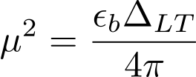
Exciton states in film
Energy :
Wave function :
Direction of exciton polarization
d
,
Splitting energy of longitudinal and transverse exciton

Slide 22
Method to Solve Complex Nonlinear Equation
: Non-Hermite Matrix
Computation of the matrix
Diagonalization
complex (lapack)
: is the n-th lowest energy
Find
No
Yes
STOP

Slide 23
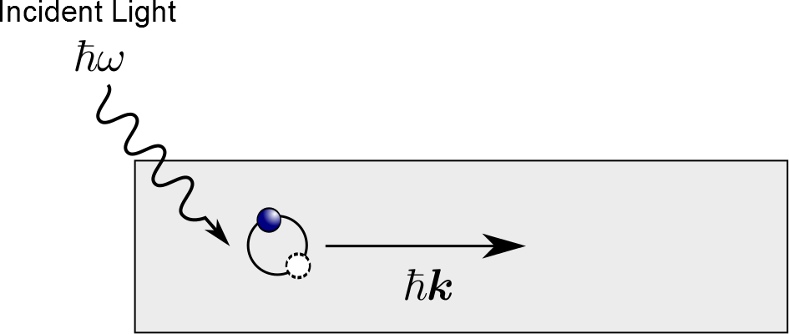
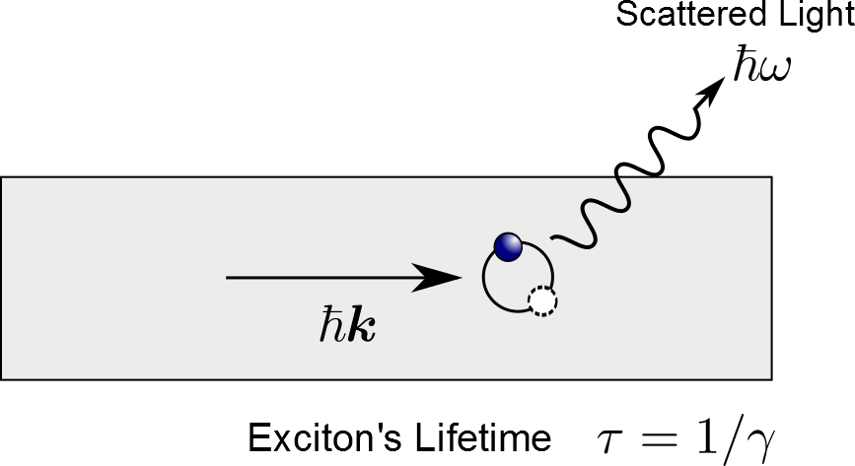
Exciton, Biexciton and Polariton
Exciton: Bound states of an electron-hole pair
(analogous to hydrogen atom)
Polariton: Coupled states of an exciton and photon
exciton
binding energy
Biexciton: Coupled states of two exciton
(analogous to dihydrogen molecule)
Energy
bandgap

